Slide 1
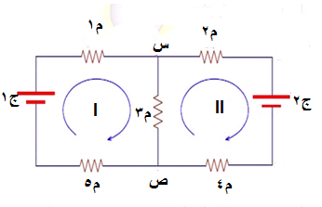
قوانين كيرشوف

Slide 2
مقدمة
بالرغم من أن قانون أوم يعتبر من أهم القوانين في علوم الكهرباء إلا أنه لا يمكن استخدامه لتحليل الدوائر المعقدة. لذلك قام العالم كيرشوف بوضع قوانينه التي تمكننا من استخدام قانون أوم لحل الدوائر المعقدة.
فما هي إذاً قوانين كيرشوف ؟
  القانون الأول هو قانون كيرشوف للتيار.
  القانون الثاني هو قانون كيرشوف للجهد.

Slide 3
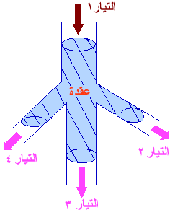
قانون كيرشوف للتيار
مجموع التيارات القادمة إلى نقطة معينة (عقدة) يساوي مجموع التيارات الخارجة من نفس العقدة.
لفهم ذلك انظر إلى هذا الشكل: لاحظ هنا أن التيار1 هو الوحيد المتجه إلى العقدة بينما هنالك ثلاثة تيارات (تيار 2 ، تيار 3 ، وتيار 4) تغادر نفس العقدة. أي أنه عندما يدخل التيار 1 إلى العقدة فإنه لا يوجد له طريق أخر سوى التوزع والمغادرة عن طريق الفتحات الثلاث الأخرى.
لو ترجمنا هذا إلى معادلة لكتبناها كما يلي:
التيار1 = التيار2 + التيار3 + التيار4
أو ت1 = ت2 + ت3 + ت4

Slide 4
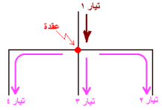
قانون كيرشوف للتيار
أو يمكن كتابة المعادلة بشكل اخر:
ت1 - ت2 - ت3 - ت4=0
لاحظ هنا أننا اعتبرنا التيار الداخل إلى العقدة موجب والتيار المغادر للعقدة سالب (لاحظ هنا أن التيار 1 هو الوحيد المتجه إلى العقدة بينما هنالك ثلاثة تيارات خارجة منها).

Slide 5
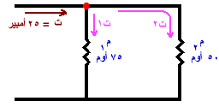
مثال
في هذه الدائرة :المقاومة م1 = 75 أوم, المقاومة م2 = 50 أوم, التيار ت = 25 أمبير,ما هو التيار في المقاومة م1 والمقاومة م2 ؟
الإجابة: عندما يصل التيار ت إلى العقدة فإنه يتوزع في طريقين. جزء منه يذهب إلى الفرع المحتوي على المقاومة م1 ولنطلق عليه الرمز ت1 والجزء الآخر يذهب إلى الفرع المحتوي على المقاومة م2 ونسميه ت2, الآن إذا طبقنا قانون كيرشوف للتيار أي مجموع التيارات القادمة إلى نقطة معينة (عقدة) يساوي مجموع التيارات الخارجة من نفس العقدة.
نجد أن: ت = ت1 + ت2
من قانون أوم نعرف أن التيار = الجهد / المقاومة
إذاً: ت = (الجهد/المقاومة1) + (الجهد/المقاومة2)
25 = (الجهد/ 75) + (الجهد/50)
الجهد = 750 فولت.
التيار ت1 = الجهد / المقاومة1 = 750 / 75 = 10 أمبير.
التيار ت2 = الجهد / المقاومة2 = 750 / 50 = 15 أمبير.
لاحظ أن مجموع التيارين = 25 أمبير أي نفس قيمة التيار الداخل إلى العقدة.

Slide 6
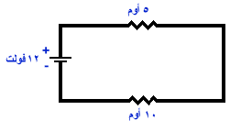
قانون كيرشوف للجهد
مجموع تغيرات الجهد خلال أي مسار مغلق في الدارة الكهربائية يساوي صفر.
من هذا القانون يمكننا حساب قيمة التيار في الدارة.
لو أخذنا هذه الدائرة البسيطة المكونة من بطارية ومقاومتين كما هو موضح بهذا الشكل وأردنا حساب التيار فيها, نقوم أولا باختيار اتجاه التيار .لا يهم أي اتجاه نختار حيث يمكننا اختيار الاتجاه كما نريد. في هذه الحالة افترضنا عشوائياً أن التيار يسري في اتجاه عقارب الساعة. كذلك نقوم باختيار الإشارات في المقاومات ولكن كيف ؟ إذا دخلت المقاومة مع اتجاه التيار نختار السالب و إذا دخلت عكس التيار يكون موجبا.

Slide 7
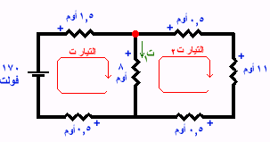
مثال
أوجد قيم التيارات في هذه الدائرة
الإجابة:
- أولا لاحظ أن هذه الدائرة تحتوي على حلقتين مغلقتين. لنحدد اتجاه التيار في كل حلقة ودعنا نختار الاتجاه ليكون في اتجاه عقارب الساعة. ثم نتذكر أن جهة المقاومة التي يمر فيها التيار أولا تكون موجبة.
- كذلك لاحظ أن المقاومة 8 أوم يمر فيها تياران متعاكسان هما تيار الحلقة اليسرى و تيار الحلقة اليمنى ت2.
فتكون محصلة التيار فيها هي:
ت1= ت –ت2...............................(1)

Slide 8
مثال
الآن طبق قانون كيرشوف للجهد على كل من الحلقتين عل حدة. سنحصل على هاتين المعادلتين:
الحلقة اليسرى:
- 170 + (1.5 * ت) + 8 * (ت – ت2 ) + (0.5 * ت) = صفر
لو بسطنا هذه المعادلة نجد أن:
170 = 10 ت - 8 ت2 .....................(2)
الحلقة اليمنى:
- 8 * (ت – ت2 ) + (0.5 * ت2) + (11 * ت2) + (0.5 * ت2) = صفر
بسط هذه المعادلة لتحصل على
8ت = 20 ت2 أو
ت2 = (8/20) ت ...........................(3)
عوض هذه القيمة في المعادلة رقم 2
إذا 170 = 10 ت - 8 (8/20) ت
ت = 25 أمبير عوض هذه القيمة في المعادلة رقم 3 لتحصل على:
ت2 = (8/20) * 25 = 10 أمبير
عوض هذه القيمة في المعادلة رقم 1 لتحصل على :ت1 = 25 – 10 = 15 أمبير

